Slide 1
联考分析、期初迎考

Slide 2
表1 学校成绩对比
联考成绩分析
表1 整体情况
实考人数
637
184
135
318
学生范围 | 平均分 | 优秀率 |  | 合格率 |  | 低分率 |  | 最高分 | 最低分 | 标准差
 |  | 人数 | 比例% | 人数 | 比例% | 人数 | 比例%
南京市 | 65.62 | 47 | 7.39 | 455 | 71.54 | 30 | 4.72 | 92 | 30 | 12.62
玄高 | 61.84 | 9 | 4.92 | 106 | 57.92 | 13 | 7.1 | 89 | 33 | 13.16
江浦文昌 | 67.7 | 16 | 11.85 | 103 | 76.3 | 6 | 4.44 | 92 | 30 | 12.97
秦淮 | 66.92 | 22 | 6.92 | 246 | 77.36 | 11 | 3.46 | 91 | 32 | 11.64

Slide 3
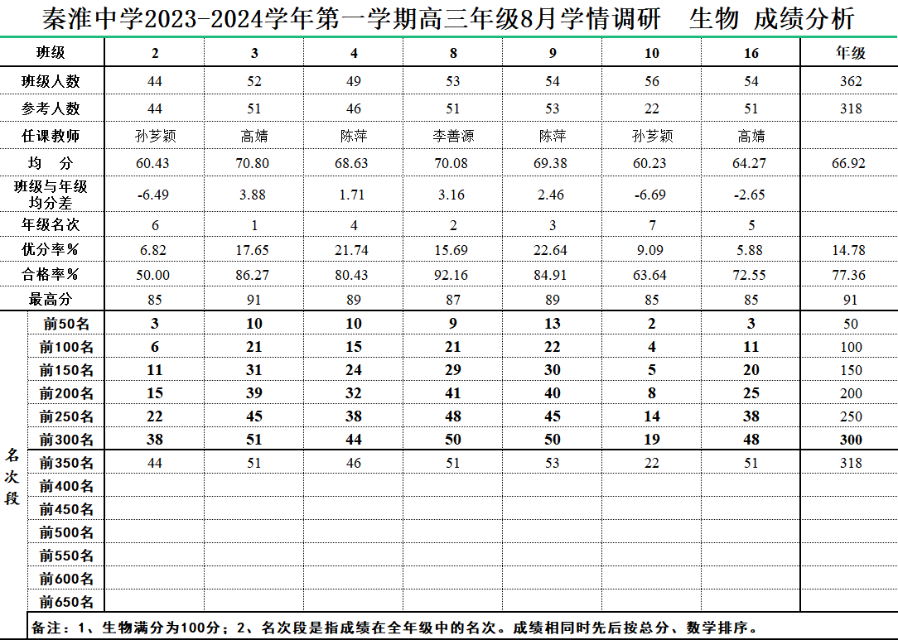
联考成绩分析
表2 班级情况

Slide 4
联考成绩分析
表3 各校大题得分率（%）
学生范围 | 解答题 | 多选题 | 单选题
市 | 34.14% | 30.84% | 61.03%
南京市玄武高级中学 | 31.41% | 29.25% | 57.46%
江浦高级中学文昌校区 | 36.41% | 31.26% | 62.75%
南京市秦淮高级中学 | 34.76% | 31.57% | 62.35%

Slide 5
联考成绩分析
学生范围 | 1 | 2 | 3 | 4 | 5 | 6 | 7 | 8 | 9 | 10 | 11 | 12 | 13 | 14
市 | 66.67% | 63.68% | 53.93% | 58.96% | 77.04% | 69.50% | 25.16% | 27.36% | 45.60% | 61.16% | 45.60% | 92.45% | 80.35% | 86.95%
南京市玄武高级中学 | 62.30% | 56.83% | 43.17% | 52.46% | 63.39% | 68.85% | 23.50% | 22.95% | 45.36% | 60.66% | 44.81% | 95.63% | 81.42% | 83.06%
江浦高级中学文昌校区 | 77.78% | 68.15% | 67.41% | 44.44% | 82.96% | 64.44% | 21.48% | 34.07% | 46.67% | 65.93% | 53.33% | 88.15% | 80% | 83.70%
南京市秦淮高级中学 | 64.47% | 65.72% | 54.40% | 68.87% | 82.39% | 72.01% | 27.67% | 27.04% | 45.28% | 59.43% | 42.77% | 92.45% | 79.87% | 90.57%
学生范围 | 15 | 16 | 17 | 18 | 19 | 20 | 21 | 22 | 23 | 24
市 | 32.55% | 16.82% | 11.53% | 48.85% | 44.44% | 37.54% | 30.33% | 43.78% | 32.72% | 24.39%
南京市玄武高级中学 | 33.15% | 14.94% | 8.01% | 46.63% | 43.53% | 39.15% | 24.48% | 38.42% | 31.69% | 21.36%
江浦高级中学文昌校区 | 26.91% | 18.77% | 11.11% | 50.62% | 48.89% | 32.19% | 36.67% | 48.26% | 36.60% | 26.20%
南京市秦淮高级中学 | 34.59% | 17.09% | 13.73% | 49.37% | 43.08% | 38.88% | 31.01% | 44.97% | 31.66% | 25.36%

Slide 6
联考成绩分析
薄弱之处
非选择题，21、22、23，对应知识点：减数分裂、遗传、神经调节、免疫调节、生态系统
选择题，1、3、10、11、13、16、19，对应知识点：化合物、实验、植物生命活动调节、种群数量变化、植物体细胞杂交、减数分裂、微生物培养
解题时间不够、答题不够规范，未用专业术语
针对措施
选择题进行限时练
对可能出现的非选择题，可以通过晚练等重点训练
错题整理，复盘

Slide 7
28日备课组长会议精神
讲座：
中华中学赵瑞芬：发挥团队合力、提高备课效能
秦淮科技高中卢财元：高中生物一轮教学案的编制和使用
溧水高级中学李卫顺：2024届高考生物一轮复习“校本化”初探
南师附中本部沈静丹：瞄准新高考、践行新理念
苏教版高中生物国际教材服务简介 拓展教材
南京市第一中学唐凤：生命观念视域下的高三微专题复习学历案编制
吴举宏：如何提高课堂教学的思维性

Slide 8
吴教授的讲座
高考为选拔性考试，精英人才考遗传题选拔，难度系数0.45-0.55，永远高于教学的一般要求，不要期待所有学生做完，不要期待所有学生会做
适当使用拓展教材，不要把多种教材融合的任务交给学生
重视实验操作，实验数据分析，力戒死记硬背，基于实验数据、科学研究成果，让学生分析得出结论
试题减少，试卷阅读量下调，非选择题2分空增加，2分空具有开放性

Slide 9
28日备课组长会议精神
高三生物学期初调研性考试：9月12日
高三生物学期末调研性考试
复习安排
一轮复习安排：2023年5月-2024年1月底
二轮复习安排：2024年2月-2024年4月底
专题复习：2024年5月
考前自由复习：2024年6月
目前进度
减数分裂、分离定律

